Slide 1



义务教育《信息科技》六年级下册
第3单元 制作智能小台灯
第10课 添加自动开关功能
——功能控制添加
合肥高新创新实验中学 赵新未

Slide 2


学习情境
楼道的感应灯和商场的自动扶梯需要判断是否有人经过才亮，你知道其中的原理吗？这种工作原理能否迁移运用到智能台灯上。

Slide 3




学习导航
添加检测装置
调试运行程序
给路灯添加自动开关功能
判断“有人”工作原理
实现自动开关的方法
人体传感器
添加模块优化系统的一般流程

Slide 4


判断“有人”工作原理
1.感应灯和自动扶梯使用了什么传感器?
2.传感器是如何检测到是否有人经过的呢?

Slide 5

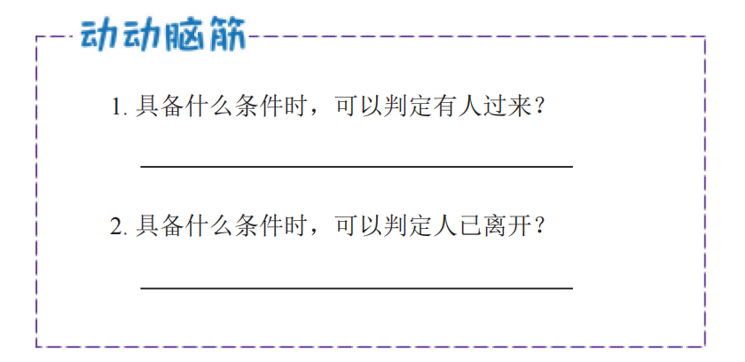

设置控制条件
要让智能台灯判断是否有人经过，需要设置判断有人来和人离开的条件。

Slide 6
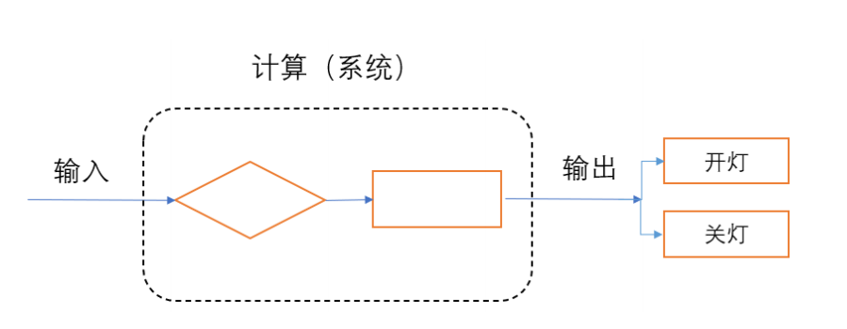
实现自动开关的方法,补全智能台灯设计流程图

Slide 7
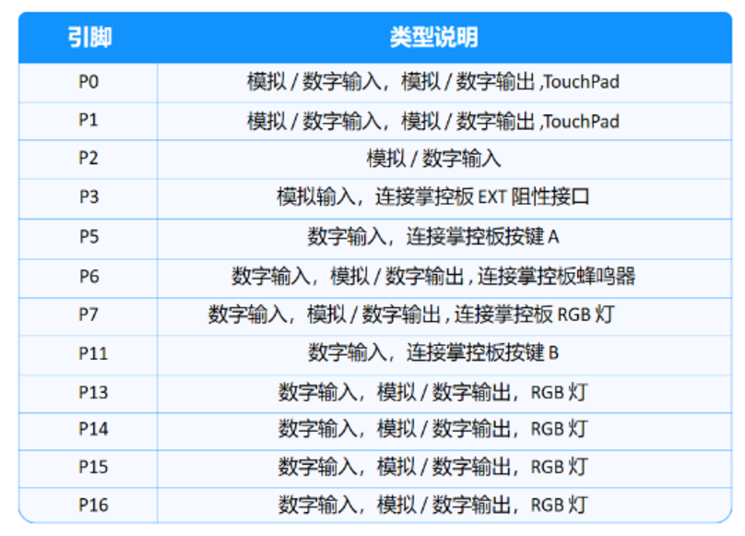
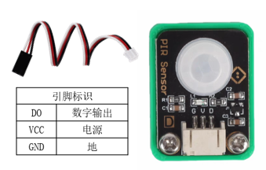
1.根据提示安装人体红外传感器

Slide 8
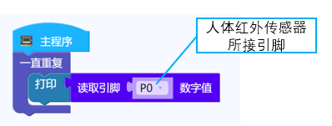
检测人体红外传感器数值
人体红外传感器可以读取到的数值是多少呢？参考下面的脚本测试一下并记录。
人体红外传感器
当检测到活动人体时 | 输出
未检测到活动人体时 | 输出

Slide 9
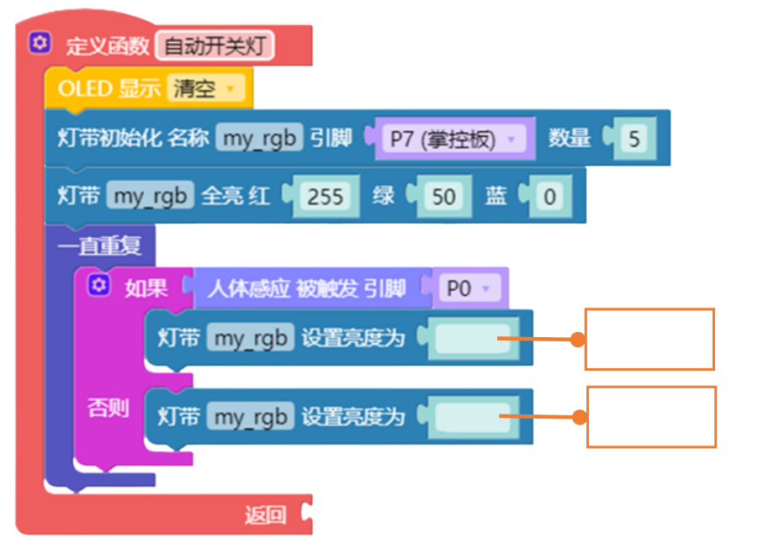
编程实现使智能台灯开启自动开关功能
设置智能台灯的亮度参数值，把调试的参数值填写在下图中，并将程序上传到主控板中运行，测试程序运行效果。

Slide 10

人体传感器的工作原理
人体传感器通过捕捉人体发出的特定红外线波长来实现对人体的检测和感知。

Slide 11
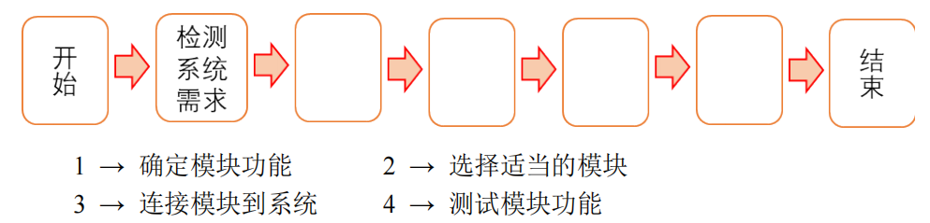
总结添加模块优化系统的一般流程

Slide 12
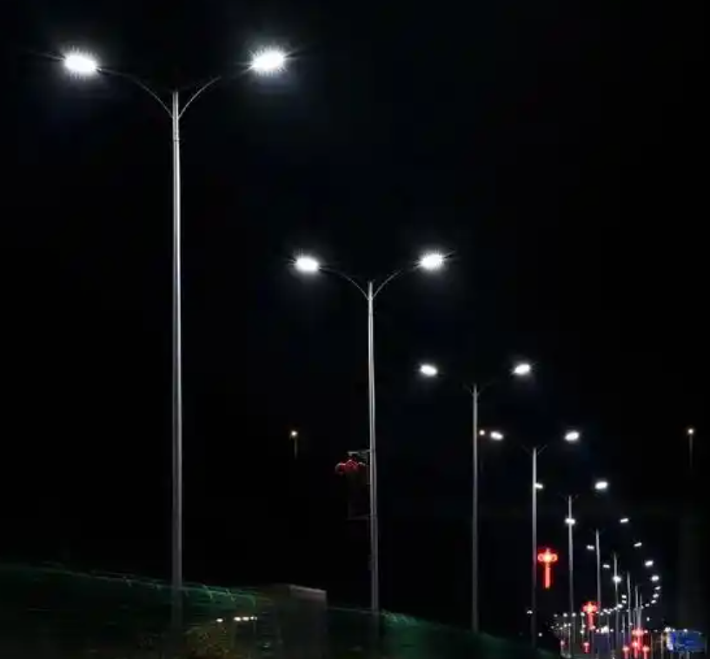

给路灯添加定时开关的功能
并编写程序进行验证。

Slide 13

义务教育《信息科技》六年级下册
下节课再见！

